Slide 1
编译原理
中国海洋大学计算机系
葛 琳
gelin@ouc.edu.cn

Slide 2
引子
你用编程语言（例如C）写的程序是怎样被计算机运行的？

Slide 3
C源程序
预处理器
经过修改的源程序
编译器
目标汇编程序
汇编器
可重定位的机器程序
链接/装载器
可执行目标机器程序

Slide 4
源程序如何成为可执行程序？
以C语言为例，除编译器外，源程序要想成为可执行程序还需要经过下列一些程序的处理：
  预处理器（preprocessor）：先于编译器执行，负责收集处于不同文件中的源程序，处理宏、条件编译等等。
  汇编器（assembler）：如果编译器的目标程序不是机器语言程序而是汇编程序，则需要汇编器将汇编语言程序翻译成可重定位的机器语言程序。
  链接器和装载器（linker & loader）：链接器负责将处于不同模块的可重定位机器语言程序以及库文件等链接在一起。装载器负责把链接后的程序装入内存准备执行。

Slide 5
通常使用的编程语言
我们通常使用的编程语言（例如C）是高级语言（high-level language）：
  语义清晰，贴近自然语言（即人类使用的语言），易于理解，编程方便。
  其程序无法被计算机理解和直接执行。

Slide 6
计算机使用什么语言？
计算机使用机器语言（machine language）：
  机器语言程序本质上是一串0，1串，它可以被计算机理解并执行。
  人类理解机器语言比较困难，因而直接使用机器语言编程是困难而效率低下的。

Slide 7
编译器的作用
我们用高级语言编写的程序只有被转换成机器语言程序后才能被计算机理解和执行。
这种转换主要是由编译器进行的。
在这一过程中，被转换程序称为源程序，其编程语言（通常是高级语言）称为源语言（source language），而转换后的程序称为目标程序，其语言称为目标语言（target language）。

Slide 8
C源程序
预处理器
经过修改的源程序
编译器
目标汇编程序
汇编器
可重定位的机器程序
链接/装载器
可执行目标机器程序

Slide 9
课程要求和教学目标
掌握编译器构造的一般原理和基本实现方法。
不偏向于某种源语言或目标机器，而是强调对编译原理和技术的宏观理解。

Slide 10
前驱课程：
学习这门课程之前请确定你有一定计算机专业背景，并且已经学过下列课程：
  至少一门编程语言（比如C/C++/Java……）。
  数据结构、离散数学等，并有一定编程经验。
拥有下列知识将对你学习这门课程很有帮助：
  计算机系统原理、体系结构
  算法和软件工程
  更多编程语言知识（例如Pascal、Fortran……）

Slide 11
教材和参考书
教材：
  《编译原理》，陈意云、张昱，第3版，高等教育出版社，2014。
英文参考书：
  Compilers: Principles, Techniques, and Tools. A. V. Aho, M. S. Lam, R. Sethi, and J. D. Ullman, 2nd edition, Addison-Wesley, 2007. （Dragon book）
  Modern Compiler Implementation in C/Java/ML. Andrew W. Appel with Jens Palsberg. 第2版影印版，高教出版社。（Tiger book）
  Advanced compiler design and implementation. Steven S. Muchnick. 影印版，机械工业出版社，2003。（Whale book）
Notes:
龙书：骑士和龙。77年，绿龙书；86年，红龙书，2006年，紫龙书
Whale book封面是奇而卡特毛毯，毛毯上的图案是一条水中潜游的鲸鱼。

Slide 12
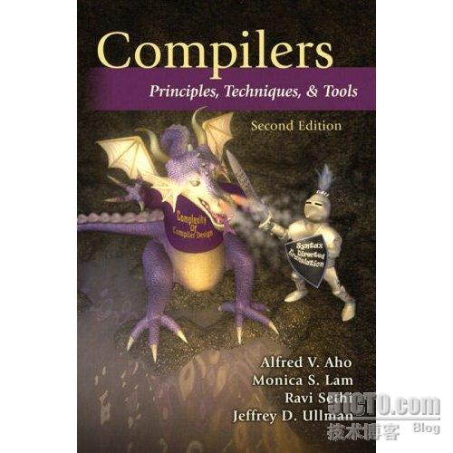
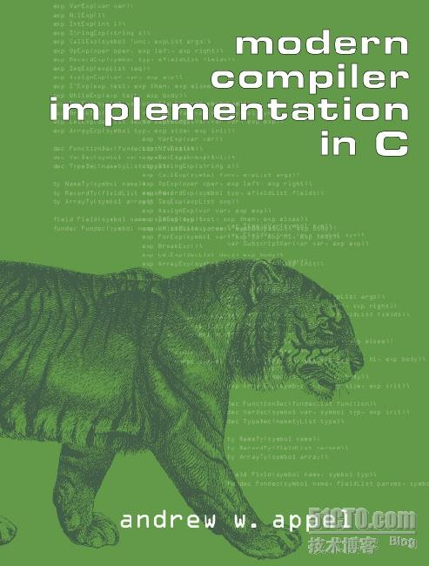
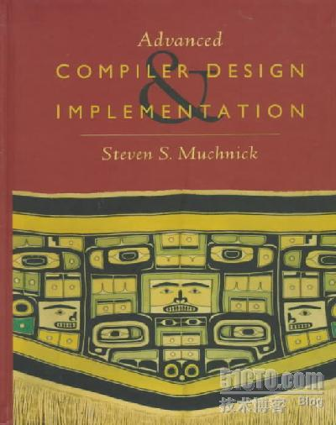
教材和参考书（续）

Slide 13
教材和参考书（续）
中文参考书：
  上述英文参考书的中文翻译版本。
  《编译原理》，蒋立源、康慕宁，第3版，西北工业大学出版社，2005。
  《程序设计语言编译原理》，陈火旺等，第3版，国防工业出版社，2000。

Slide 14
授课内容：
编译器概述（第一章）
词法分析（第二章）
上下文无关文法和语法分析（第三章）
语法制导翻译和类型检查（第四、五章部分内容）
运行时存储空间的组织和管理（第六章部分内容）
中间代码生成（第七章）
代码生成（第八章，根据时间调整）

Slide 15
课程要求：
本课程共64学时，其中讲授48学时，实验16学时。
由于概念较多，因此要求大家：
  认真听，理解并牢记各种概念
  课后复习并加深理解，多看书和课件。
  独立认真完成作业。
  课程实验：自己动手

Slide 16
第一章 引论
什么是编译器？它和解释器的区别？
为什么要学习编译原理？
编译过程可以如何划分？各阶段的作用？
编译器是如何组织的？
编译器是如何产生的？

Slide 17
什么是编译器？
翻译器（translator）：
  能够将一种语言编写的程序翻译成语义等价的另外一种语言的程序的软件系统。
编译器（compiler）：
  翻译器的一种，通常其目标语言比源语言低级（低级语言：编程语言越接近机器语言，我们就说这种语言越低级。）

Slide 18
什么是编译器？
直观上理解的编译器就是这样一种程序：
源程序
编译器
目标程序
（机器语言程序）
输入
输出
目标程序
编译器
目标程序的运行

Slide 19
示例
int main()
{
printf(”hello, world\n”);
return 0;
}
.text
str:
.string ”hello, world\n”
.global main
main:
pushl %ebp
movl %esp, %ebp
pushl $str
call printf
leave
ret

Slide 20
关于解释器
解释器（Interpreter）：不产生目标代码，而是解释执行源程序
源程序
解释器
输出
输入

Slide 21
编译器和解释器的综合应用
Java语言将编译器和解释器综合使用：
  先用编译器把源程序翻译成一种叫做字节码（bytecode）的中间语言程序
  再用一个虚拟机（JVM）对字节码程序进行解释执行
源程序
编译器
中间语言程序
虚拟机
输出
输入

Slide 22
为什么要学习编译原理？
新的程序设计语言的设计，编译器的构造
能够确切地知道你所编写的程序是如何从高级语言程序变成可执行程序的，从而对编程有更深入的理解；进而可以提高纠错能力和编写高质量代码的能力。这种能力对大型软件的构造和维护尤为重要。
编译原理集中体现了计算机科学的很多核心思想：算法、数据结构，软件工程等，是其他领域的重要研究基础。编译器设计中的一些原理和技术足以应用到你今后职业生涯中的很多领域。

Slide 23
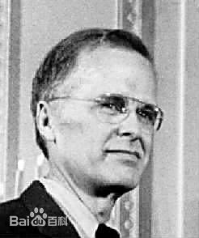
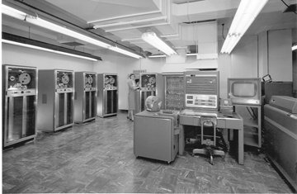
1.1 编译器概述
计算机科学史上第一个编译器：Fortran I
  Formula Translation
  1954-1957年，John Backus，for IBM 704
Notes:
Speedcoding, for IBM701， interpreter

Slide 24
1.1 编译器概述
FORTRAN I编译器的成功对计算机科学理论和实践都产生了重大影响：
  理论上：促进了算法、数据结构、形式语言与自动机理论等的发展
  实践上：现代编译器依然大体保持了FORTRAN I的架构

Slide 25
1.1 编译器概述
编译器的工作可以分成若干逻辑阶段，每个阶段把源程序从一种表示方式变换成另一种表示方式。
一个典型的阶段划分如下：

Slide 26

编译器的划分
源程序
符号表
词法分析器
独立于机器的代码优化器
语法分析器
代码生成器
语义分析器
依赖于机器的代码优化器
中间代码生成器
目标机器代码

Slide 27
实例
下面我们用一个实例来说明编译器是如何将源程序变换为目标程序的，并借此例说明一下编译器各阶段都做了些什么。
下面这段程序只有一个赋值语句，变量的类型都为实型（浮点数）。
  position = initial + rate * 60

Slide 28
1.1.1 词法分析（lexical analysis）
词法分析（又称线性分析或扫描scanning）：
字符流 记号流（token）
记号：<记号名，属性值> 二元组
词法规则
共用名称，表示类别
词法单元的专属特征值

Slide 29
1.1.1 词法分析（续）
词法分析将在课本第二章详细介绍。
下面以实例来说明词法分析阶段是如何将字符流转换成记号流的：
  源程序字符流：
  position = initial + rate * 60

Slide 30
1.1.1 词法分析（续）
position = initial + rate * 60
符 号 表
1
position
. . .
2
initial
. . .
3
rate
. . .
词法分析器
标识符的总称
只有一个实例，因而省略属性值
<id,1> <=> <id,2> <+> <id,3> <*> <60>
position在符号表中的条目
本应为<number, 条目>，简化

Slide 31
1.1.2 语法分析（parsing）
语法分析（syntax analysis），简称分析（parsing）。
记号流 树型抽象中间表示
语法分析按编程语言的语法规则检查记号流是否满足这些规则，从而根据这些规则展示各种语言“构造”（construct，如函数、语句、表达式等）的层次性。
语法规则

Slide 32
1.1.2 语法分析（续）
表达式的语法规则
任何一个标识符都是表达式
任何一个数都是表达式
如果e₁和e₂都是表达式，那么
  • e₁ + e₂
  • e₁ * e₂
  • (e₁)
也都是表达式
表达式
表达式
表达式
+
表达式
表达式
标识符
*
(initial)
标识符
(rate)
数
(60)
initial + rate * 60的分析树
Notes:
先介绍语法，然后才介绍语法分析。

Slide 33
1.1.2 语法分析（续）
语法分析中使用的语法规则可以用上下文无关文法CFG（Context-Free Grammars）或Backus-Naur范式（BNF）来描述。
课本第三章介绍上下文无关文法和语法分析。
典型的中间表示是语法树

Slide 34
1.1.2 语法分析（续）
<id,1> <=> <id,2> <+> <id,3> <*> <60>
符 号 表
1
position
. . .
2
initial
. . .
语法分析器
3
rate
. . .
<=>
<id,1>
<+>
<id,2>
<*>
语法树
<id,3>
<60>

Slide 35
1.1.3 语义分析
语义分析：分析语法结构的含义和功能；检查程序语义一致性；为代码生成阶段收集信息。
语义分析的一个重要部分是类型检查。
  类型是否合法：例，数组下标为整数
  隐式类型转换（coercion）
目前较流行的是使用“语法制导翻译”的方法将语法分析和语义分析有机地组织起来。
课本第四章介绍语法制导翻译，第五章介绍类型检查。
Notes:
隐式类型转换：二元运算符作用于整数和浮点数，会自动将整数转换成浮点数进行运算。

Slide 36
1.1.3 语义分析（续）
<=>
<id,1>
<+>
符 号 表
<id,2>
<*>
1
position
. . .
<id,3>
<60>
2
initial
. . .
3
rate
. . .
语义分析器
<=>
<id,1>
<+>
<id,2>
<*>
<id,3>
<inttofloat>
<60>

Slide 37
1.1.4 中间代码生成
在对源程序进行过语法和语义分析之后，很多编译器会显式的生成一种比较低级的中间表示，即中间代码。
中间表示必须具备特点：
  易于产生。
  易于翻译成目标程序。

Slide 38
1.1.4 中间代码生成
中间表示有多种形式：逆波兰表示（后缀表示）、三地址码、树型结构等。
position = initial + rate * 60的逆波兰表示为： position initial rate 60 * + =
一种很常用的中间表示是三地址码。

Slide 39
1.1.4 中间代码生成（续）
<=>
符 号 表
<id,1>
<+>
1
position
. . .
<id,2>
<*>
2
initial
. . .
<id,3>
<inttofloat>
3
rate
. . .
<60>
中间代码生成器
t1 = inttofloat(60)
t2 = id3 * t1
t3 = id2 + t2
id1 = t3
特点：
必须先决定运算次序
临时变量
不一定有三个运算对象

Slide 40
1.1.4 中间代码生成（续）
中间代码的产生与语义分析紧密相连，课本在第七章介绍中间代码生成。

Slide 41
1.1.5 代码优化
为了产生质量较高的目标代码，通常在中间代码生成和目标代码生成两个阶段之间，插入一个代码优化阶段。
质量较高的目标代码：通常指执行较快，但也可能指目标代码较短或执行时能耗较低。

Slide 42
1.1.5 代码优化（续）
t1 = inttofloat(60)
t2 = id3 * t1
t3 = id2 + t2
id1 = t3
符 号 表
1
position
. . .
2
initial
. . .
代码优化器
3
rate
. . .
t1 = id3 * 60.0
id1 = id2 + t1

Slide 43
1.1.5 代码优化（续）
能够完成大多数优化的编译器叫做“优化编译器”。（编译时空复杂度增加，可靠性下降）
简单优化也可使目标程序运行时间大大缩短，而编译速度并未降低太多。
优化在课本第九、十章介绍，不作为本课程授课内容。

Slide 44
1.1.6 目标代码生成
代码生成阶段：由中间代码生成目标代码（机器指令或汇编码）
目标代码生成阶段所做的工作：
  为变量选择存储单元
  把中间代码翻译成等价的机器指令序列。
此阶段的关键问题是：寄存器分配
代码生成主要在课本第八章介绍，不作为本课程主要授课内容。

Slide 45
1.1.6 目标代码生成（续）
t1 = id3 * 60.0
id1 = id2 + t1
符 号 表
1
position
. . .
代码生成器
. . .
2
initial
3
rate
. . .
MOVF id3, R2
MULF #60.0, R2
MOVF id2, R1
ADDF R2, R1
MOVF R1, id1

Slide 46
1.1.7 符号表管理
编译器的一项重要工作是记录并收集标识符及其各种属性，以提供标识符存储分配、类型、作用域等信息。
符号表为每个标识符保存一个记录数据结构，其中的域是标识符的各个属性。
该数据结构应允许编译器迅速找到一个名字的记录并读取和存储数据。

Slide 47
1.1.7 符号表管理（续）
符号表将在课本第七章讨论。
符 号 表
1
position
. . .
2
initial
. . .
3
rate
. . .

Slide 48
1.1.8 阶段的分组
以上将编译器从逻辑上分成7个阶段：
  前四阶段完成对源程序的分析，它们与源语言密切相关，因此也称为前端（front-end）
  后三阶段完成对源程序的综合，由于与目标机器更相关，故也称后端（back-end）

Slide 49
阶段的分组
前端（front-end）分析
后端（back-end）综合
源程序
符号表
词法分析器
独立于机器的代码优化器
语法分析器
代码生成器
语义分析器
依赖于机器的代码优化器
中间代码生成器
目标机器代码

Slide 50
1.1.8 阶段的分组（续）
编译器划分前端后端有利于移植及简化编译器的设计
C前端
Pascal前端
…
中间代码
后端
（Intel X86）

Slide 51
1.1.8 阶段的分组（续）
编译器划分前端后端有利于移植及简化编译器的设计
C前端
中间代码
后端
（MIPS）
后端
（Intel X86）
…

Slide 52
1.1.8 阶段的分组（续）
在编译器实现时，几个阶段的活动可能被组合起来形成一“遍”（pass）
每一“遍”都会读一个输入文件（例如源程序或源程序的中间表示），并写一个输出文件。
  例：前端的四个阶段：词法分析、语法分析、语义分析、中间代码生成可以组合形成一“遍”。
  例：代码优化可以进行很多“遍”。

Slide 53
1.1.8 阶段的分组（续）
现代高级语言大都不能通过一遍扫描就完成从源程序到目标代码的转换，因此一般都需要多遍扫描。

Slide 54
关于交叉编译
A,B是不同类型计算机
源程序P
编
译
阶
段
计算机A
编译器C
目标程序P’
运行
阶
段
原始数据D
计算机B
运行系统
运行结果S
Notes:
所谓不同类型的计算机指的是使用的机器语言不同

Slide 55
1.2 编译器技术的应用
请自行看课本了解。

Slide 56
1.2 编译器技术的应用
本节回顾编译器设计和计算机科学的其他领域的相互影响及编译器技术的应用。
高级语言的实现
  高级编程语言易于编程，但程序运行较慢
  低级语言编程时可实施更有效的控制方式，得到更有效的代码，但难编写、易出错、难维护
  流行编程语言的大多数演变都是朝着提高抽象级别的方向
  每一轮编程语言新特征的出现都刺激编译器优化的新研究

Slide 57
1.2 编译器技术的应用
每一轮编程语言新特征的出现都刺激编译器优化的新研究：
  支持用户定义的聚合数据类型和高级控制流，如数组和记录、循环和过程调用：C、Fortran
  面向对象的主要概念是数据抽象和性质继承，使得程序更加模块化并易于维护：Smalltalk、C++、C#、Java
  类型安全的语言：Java没有指针，也不允许指针算术。它用无用单元收集机制来自动地释放那些不再使用的变量占据的内存
  Java设计来支持代码移植和代码移动

Slide 58
1.2 编译器技术的应用
针对计算机体系结构的优化
  计算机体系结构的迅速演化引起对新的编译器技术的迫切需求
  并行化
    编译器重新整理指令，使得指令级并行更有效
    编译器从传统的串行程序自动生成并行代码，使之运行于多处理器上
  内存分层
    编译器优化历来集中在优化处理器的执行上，但是现在更强调要使内存分层更有效

Slide 59
1.2 编译器技术的应用
新计算机体系结构的设计
  现在计算机系统的性能不仅仅取决于它的原始速度，还取决于编译器是否能生成充分利用其特征的代码
  在现代计算机体系结构的研究中，在处理器的设计阶段就开发编译器，并将编译生成的代码在模拟器上运行，以评价拟采用体系结构的特征
  编译器技术影响计算机体系结构设计的一个著名例子是精简指令集计算机（RISC）的发明

Slide 60
1.2 编译器技术的应用
程序翻译
  二进制翻译
  编译器技术可用于把一种机器的二进制代码翻译成另一种机器的代码，以运行原先为别的指令集编译的代码
  数据库查询解释器
  数据库查询由一些谓词组成，这些谓词由包含关系运算的布尔表达式组成，可以被解释执行,也可以被编译成搜索数据库的命令

Slide 61
1.2 编译器技术的应用
提高软件开发效率的工具
  源于编译器中代码优化技术的程序分析一直在
  改进软件开发效率
  类型检查：类型检查是一种捕捉程序中前后不一致的成熟而有效的技术
  边界检查：数据流分析技术可用来定位缓冲区溢出
  内存管理：自动的内存管理删除内存泄漏等内存管理错误

Slide 62
1.3 编译器的生成
X86机器上原有一个C编译器(C→X86)，如何得到一个X86机器上的C++编译器(C++→X86)？
  写一个(C++→X86)编译器的C源程序，在X86机器上用(C→X86)编译器编译即可。

Slide 63
1.3 编译器的生成（续）
X86机器上原有一个C编译器(C→X86)，如何得到一个MIPS机器上的C编译器(C→MIPS)？
  先写一个(C→MIPS)的C源程序
  在X86机器上用(C→X86)编译器编译该源程序得到X86机器上的(C→MIPS)编译器。
  在X86机器上用刚生成的(C→MIPS)编译器再编译C源程序一次，即得到MIPS机器上的(C→MIPS)编译器。

Slide 64
1.3 编译器的生成（续）
X86机器上没有任何编译器，如何得到一个C编译器？（自编译过程）
  先对C语言的核心部分构造一个很小的编译器（用低级语言构造）
  用生成的这个编译器作为工具，继续构造一个稍大一些的编译器。
  如此扩展下去，直到得到一个完整的C编译器。

Slide 65
本章小结
翻译器、源语言、目标语言、编译器、解释器的概念。
高级语言、低级语言、机器语言概念
编译器的几个基本阶段，及各阶段的功能。
编译器组织方式：前端、后端；遍。
编译器的生成和构造

Slide 66
阶段的分组
前端（front-end）分析
后端（back-end）综合
源程序
符号表
词法分析器
独立于机器的代码优化器
语法分析器
代码生成器
语义分析器
依赖于机器的代码优化器
中间代码生成器
目标机器代码

Slide 67
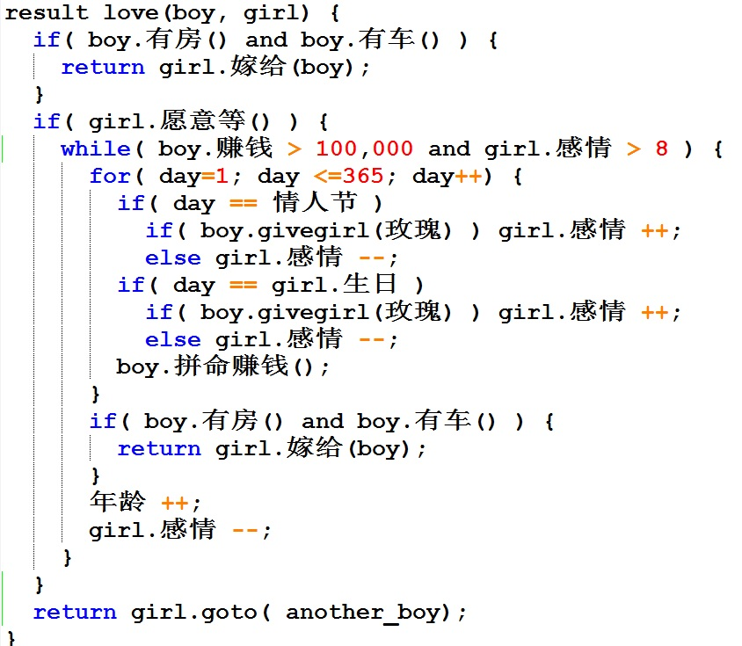
返回

